Slide 1
Analiza mikroklimatskih uvjeta u učionicama na rezultate vrednovanja učenika
Mr. sc. Bojan Banić, Janja Banić, Vesna Novosel-Martinić, Andreja Veršić Prva gimnazija Varaždin

Slide 2
Sadržaj
Uvod
Cilj istraživanja
Metodologija istraživanja
Priprema materijala
Prikupljanje podataka
Analiza podataka i razvoj modela
Zaključak i buduća istraživanja
Literatura

Slide 3
Uvod
Strategija razvoja Prve gimnazije Varaždin
DM (Data Mining) SWOT metoda
Identificirati varijable koje imaju utjecaj na uspješnost učenika
Osjećaj ugode u školi može povećati uspješnost za 10%
Održavanje mikroklime u učionicama

Slide 4
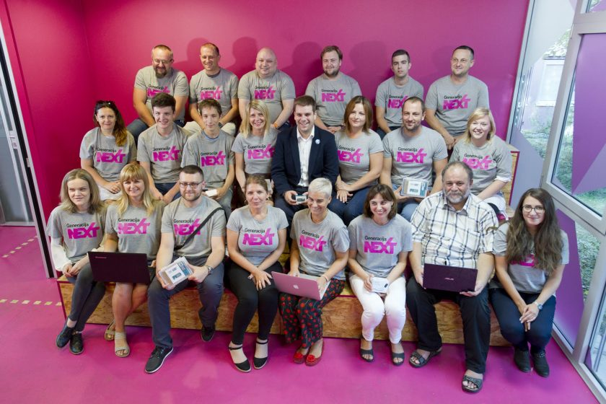
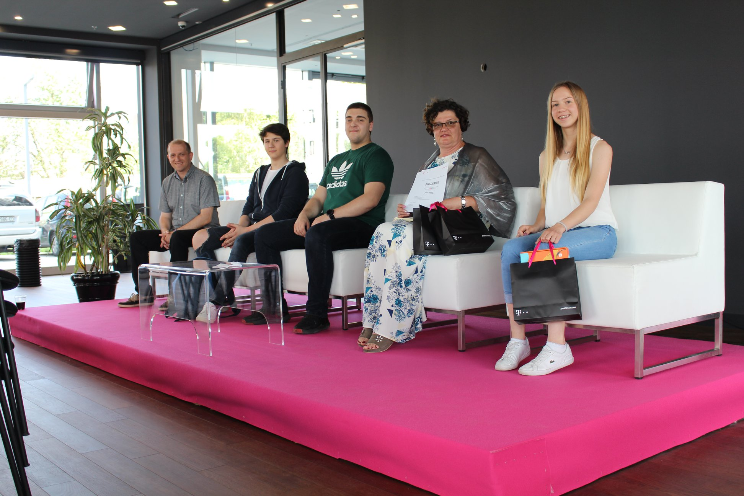
Uvod
Donacijski natječaj „Generacija Next”
Kategorija „Digitalne inovacije uz Internet stvari”
Dal’ nam štima mikroklima (među 15 najboljih projekata u šk. god. 2018./2019.)

Slide 5
Cilj istraživanja
Dokazati ili opovrgnuti utjecaj mikroklime na uspješnost učenika
Kvantitativno izmjeriti mikroklimatske uvjete (temperatura, vlažnost i strujanje zraka)
Analizirati utjecaj mikroklimatskih uvjeta na rezultate pisanih provjera znanja (matematika, hrvatski jezik, društveni predmeti, strani jezici i informatika)
Predložiti model budućeg postupanja temeljem dobivenih rezultata istraživanja

Slide 6
Metodologija istraživanja
Priprema materijala
Prikupljanje podataka
Analiza podataka i razvoj modela

Slide 7
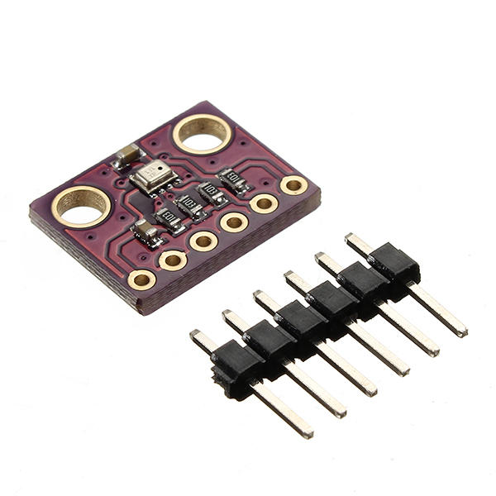
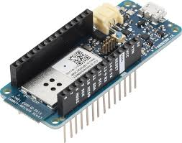
Priprema podataka
10 kompleta
Arduino MKR1000 – arduino mikrokontroler
DHT22 – senzori za tlak i vlagu
GY-BMP280-3.3 – senzor za atmosferski tlak
Wind sensor Rev. P MD 0555 – senzor za strujanje zraka

Slide 8
Priprema podataka
Odabir učionica
Anketa
Prostorne specifičnosti škole
Preporuka profesora (mikroklimatski bolja/lošija)
Odabir 2 para razreda (isti profesor, isti test)

Slide 9
Prikupljanje podataka
Predmet | Učionice
Matematika | 37, 48
Hrvatski jezik | 10, 13
Društveni predmeti | 41, 44
Strani jezici | 72, 76
Informatika | 80, 82

Slide 10
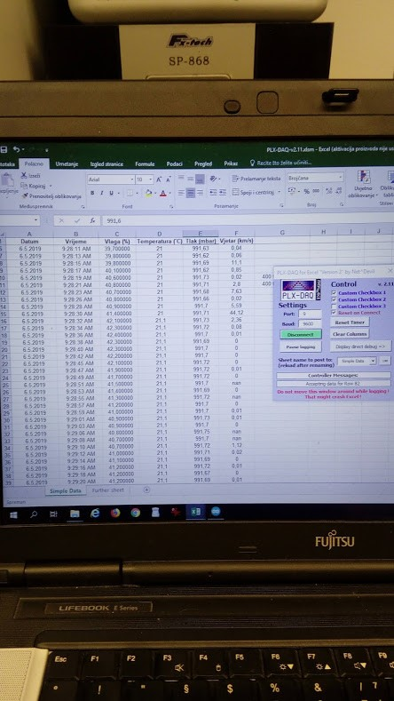
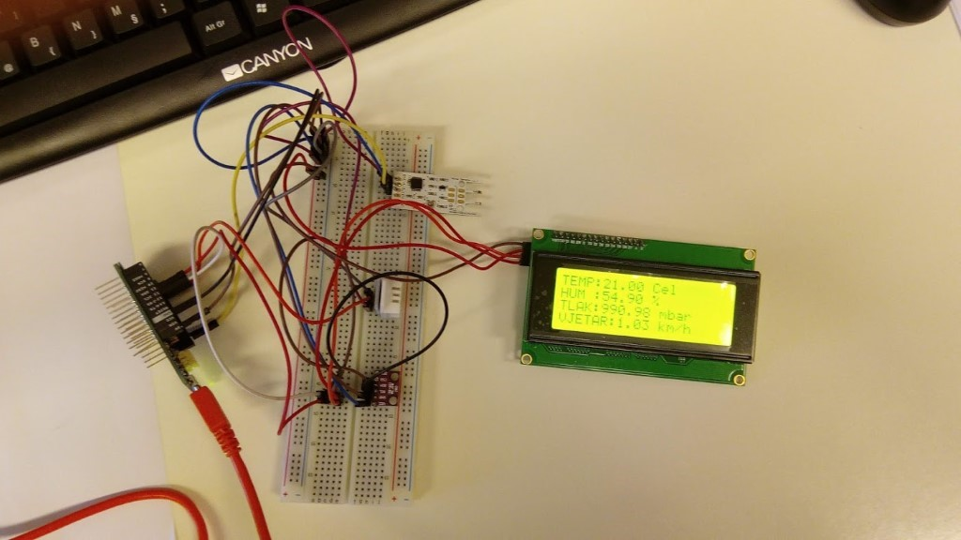
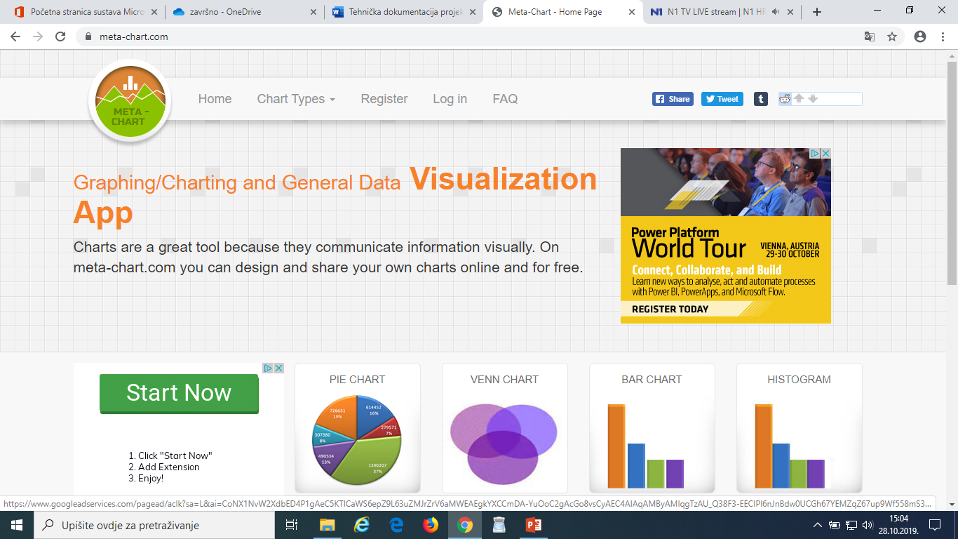
Prikupljanje podataka
Arduino set
Excel tablice (lokalno računalo)
Meta – Chart (www.meta-chart.com)

Slide 11
Analiza podataka i razvoj modela
Temperatura
Pravilnik zaštite na radu (Članak 24)
Optimalna prosječna temperatura za rad bez naprezanja između 20°C i 25°C

Slide 12
Analiza podataka i razvoj modela
Temperatura – tijekom razdoblja mjerenja

Slide 13
Analiza podataka i razvoj modela
Temperatura – tijekom pisane provjere

Slide 14
Analiza podataka i razvoj modela
Relativna vlažnost zraka
Pravilnik zaštite na radu (Članak 24)
Optimalna relativna vlažnost za prostore između 40% i 60%

Slide 15
Analiza podataka i razvoj modela
Relativna vlažnost zraka – tijekom razdoblja mjerenja

Slide 16
Analiza podataka i razvoj modela
Relativna vlažnost zraka – tijekom pisane provjere

Slide 17
Analiza podataka i razvoj modela
Brzina strujanja zraka
Pravilnik zaštite na radu (Članak 24)
Brzina u zatvorenom prostoru ovisi o vrsti rada i tehnološkom procesu
Temperatura u °C | Brzina
< 10 | 0,5 m/s (1,8 km/h)
Od 10 do 27 | 0,6 m/s (2,16 km/h)
> 27 | 0,8 m/s (2,88 km/h)

Slide 18
Analiza podataka i razvoj modela
Brzina strujanja zraka – tijekom razdoblja mjerenja

Slide 19
Analiza podataka i razvoj modela
Brzina strujanja zraka – tijekom pisane provjere

Slide 20
Zaključak i buduća istraživanja
Najbolji rezultat
Temperatura bliža 23°C
Relativna vlažnost oko 40%
Brzina strujanja zraka oko 5 km/h
Veći uzorak
Vrijeme trajanja istraživanja

Slide 21
Literatura
Generacija NEXT [online]. Zagreb: Hrvatski Telekom d.d. [citirano 4.5.2019.]. Dostupno na < https://www.generacijanext.hr/donacijski-natjecaj/pravila/>
Vučinić J, Vučinić Z, Pejnović. N. KLIMATSKI UVJETI RADNOG OKOLIŠA. Sigurnost [Internet]. 2008 [citirano 04.05.2019.]; vol 50, br. 2, str. 123-128. Dostupno na https://hrcak.srce.hr/24974
Zakon o zaštiti na radu [online]. Zagreb: Narodne novine [citirano 5.5.2019.]. Dostupno na < https://www.zakon.hr/z/167/Zakon-o-zaštiti-na-radu>
ProLuft [online]. Zagreb. [citirano 4.5.2019.]. Dostupno na < https://proluft.hr/savjeti-i-blog/savjeti/kucanstvo/optimalna-temperatura-i-vlaznost-ugodan-boravak-46/>
Accuweather [online]. Varaždin. [citirano 4.5.2019.]. Dostupno na < https://www.accuweather.com/hr/hr/varazdin/115941/month/115941?monyr=4/01/2019%20dana%204.5.2019.

Slide 22
Pitanja?
Bojan Banić
Janja Banić
bojan.banic@skole.hr
ravnatelj@gimnazija-varazdin.skole.hr
Vesna Novosel-Martinić
Andreja Veršić
vesna.novosel-martinic@skole.hr
andreja.versic@skole.hr

